Slide 1
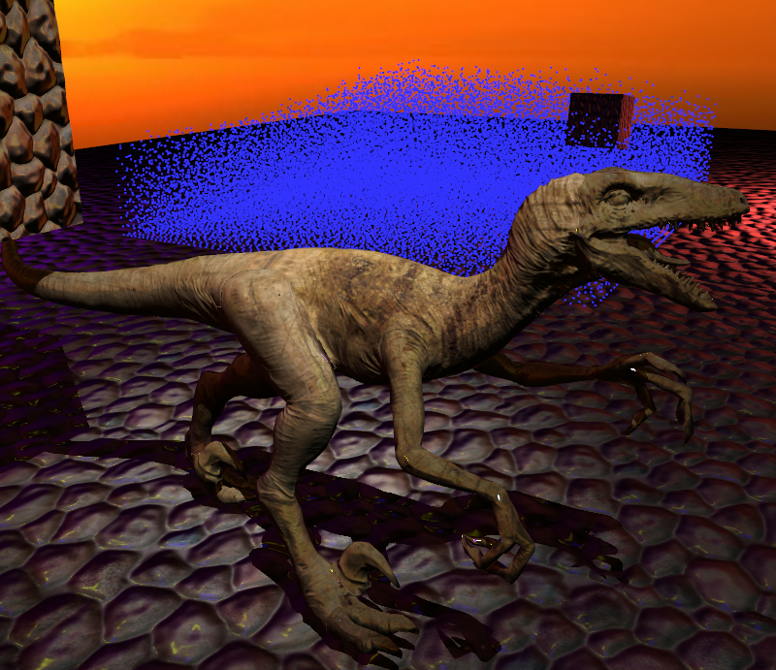
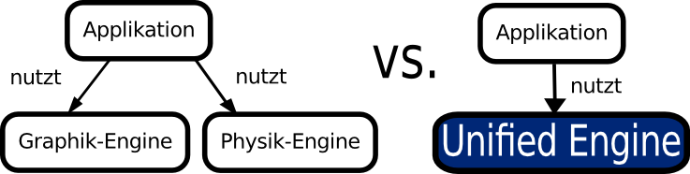


Flewnit -
ein Unified Rendering Framework
Zweck: Gemeinsame Nutzung von Buffern, Datenstrukuren, Vermeidung von Adapter-Klassen
OpenCL, OpenGL 3/4
GPU-Programm-Generierung per Template-Engine
Rendering-Effekte
Dynamisches LOD per Hardware-Tessellation
Fluidsimulation
Markus Schlüter

